Slide 1
2022-23 기업데이터를 활용한
AI 취업 부트캠프
대중가요 가사의 의미분석을 통한 유사 노래 추천 서비스
1조: [ Lyricle ]
발표자: 이찬웅
이정섭 / 윤승현 / 김민진

Slide 2
Contents.
01
주제 선정 배경
- 시장 조사
- 경쟁사 분석
- 프로젝트 필요성
02
프로젝트 과정
- 프로젝트 기획
- 프로젝트 수행
- 성능 테스트
03
결론
- 의의
- 추후과제
- 한계점

Slide 3
01
주제 선정 배경
- 시장 조사
- 경쟁사 분석
- 프로젝트 필요성

Slide 4
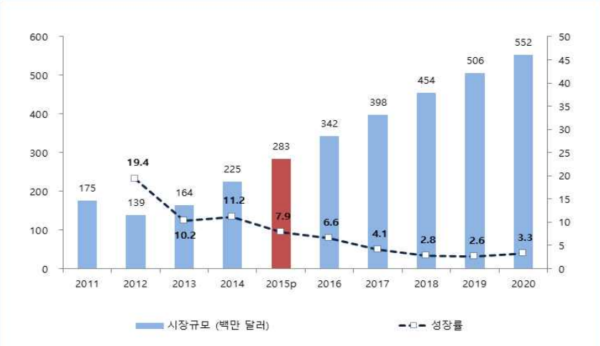
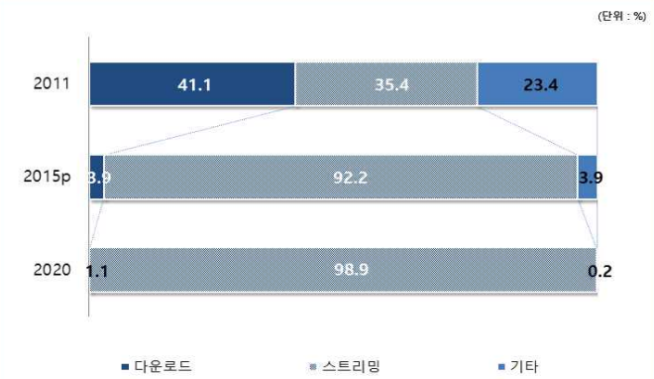
01 주제선정 배경 – 시장 조사
◆ 국내 음원시장 성장 추이
K-pop의 성장과 더불어 국내 음원시장 규모 증가
음악 소비행태 변화 (다운로드 → 스트리밍)
국내 음원시장 규모 증가
음악 소비행태 변화
<한국 디지털 음악시장 규모 및 성장률, 2011-2020>
<한국 디지털 음악시장 분야별 비중 비교, 2011 vs 2015 vs 2020>
Notes:
- K-pop의 성장과 더불어 국내 음원시장 규모가 증가. 2012년만큼의 성장률은 아니지만 꾸준히 증가 추세.
- 음원시장의 분야별 비중은 10년이라는 비교적 짧은 시간 내에 다운로드가 가장 큰 비중을 차지하던 과거에 비해
급격하게 스트리밍 위주의 편향적 소비가 주가 됨. 스트리밍은 별도의 설치 없이 인터넷에서 멀티미디어를 소비 가능하게
하여 소비자의 접근성을 끌어올렸다.
스트리밍 형태로 음원의 소비 트렌드가 변화 / 초고속 인터넷 시대의 도래로 다운로드 필요없이 스트리밍으로 원하는 음원 서비스를 즐길 수 있음
히트곡 수명이 짧아짐 >> 음원 소비 주기가 지속적으로 짧아짐

Slide 5
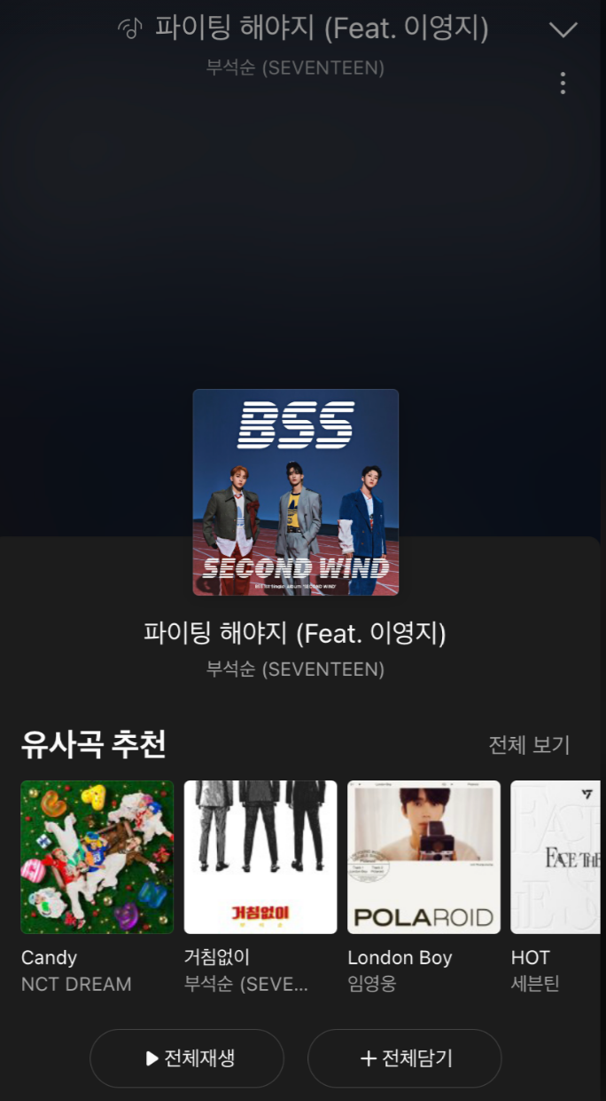
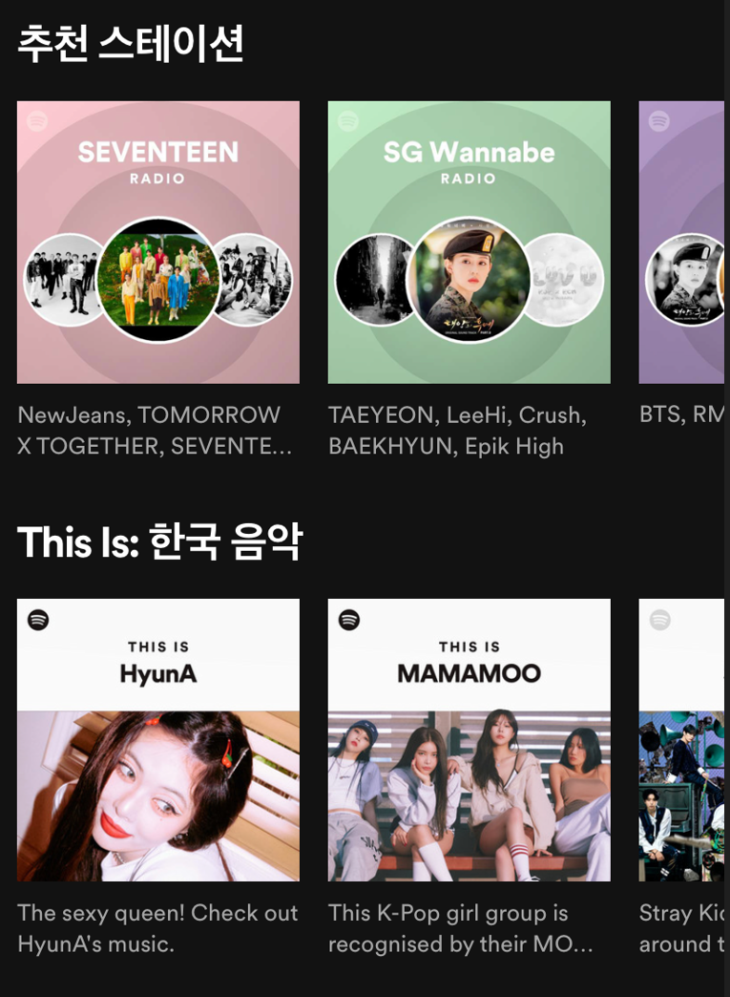
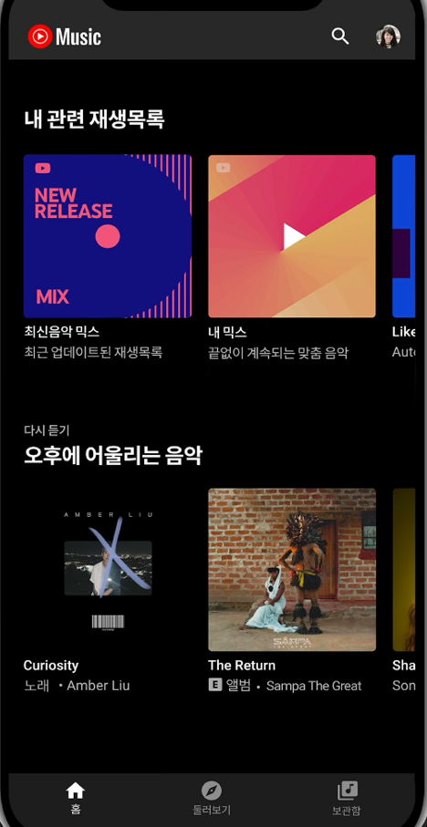

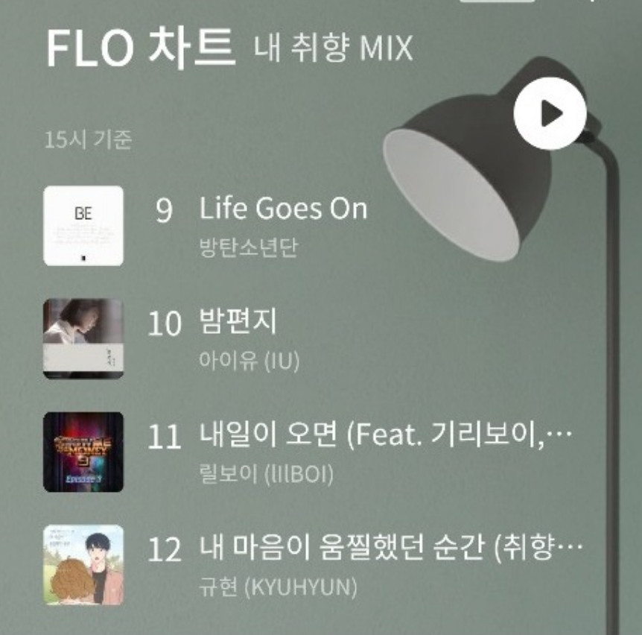
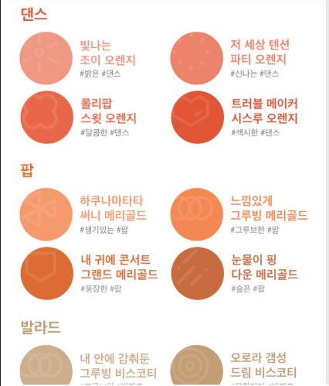




01 주제선정 배경 – 경쟁사 분석
◆ 국내 음원 플랫폼의 추천시스템
Lazy Listener(음악을 수동적으로 소비하는 사용자)가 증가
음원 플랫폼만의 차별화 전략으로 다양한 추천 시스템 존재
플랫폼
차별화 전략
장기간의 국내 빅데이터로 추천 ‘뮤직 DNA’
개인화 마케팅의 원조
다양한 알고리즘의 접목을 통한 본사만의 필터링 추천 시스템
내 취향 MIX로 취향에 따라 재생 순서 재정렬
뮤직컬러 서비스 도입
Notes:
Lazy listner는 수동적이고 음원시장에 대한 경제적 소비에 소극적인 사용자들.
어떤 음악을 들어야할지, 어떻게 자신이 듣기 좋은 음원을 스스로 찾는지 모름.
>> 추천시스템의 중요성 (음악 선곡에 대한 고민 해결)
그러나 그로 인한 굳이 듣고자 하는 음악을 찾아 듣지 않는 lazy listener들이 등장하게 되어
그에 맞춘 다방면의 추천시스템에 대한 수요가 증가되고 있다.
추천시스템의 본질 ; 추천 시스템이란 아이템에 대한 선호도를 예측해서, 사용자가 관심을 가질만한 정보를 추려서 제공하는 것
우리가 새로운 곡을 하루에 한 곡씩 꾸준히 듣는다고 가정해도, 10년간 들어봤자 고작 3000여 곡밖에 듣지 못합니다. 따라서, 그동안 좋은 곡들을 최대한 많이 들으려면 탐색 지점을 줄여주는 것이 필요하고, 사람들의 다양한 음악 감상 니즈를 충족시킬 수 있는 좋은 추천 시스템을 구축해야 합니다.
다양한 음악 스트리밍 서비스의 추천시스템
기존 추천시스템 플랫폼에서 가사의 의미 기반으로 특화시켜 추천하는 추천시스템은 없다고 판단.
Q&A 참조 ; 행렬 분해, 오토인코더, 디노이징 오토인코더, // 신호처리 기술, 특징 추출, 필터링 메소드 설명

Slide 6
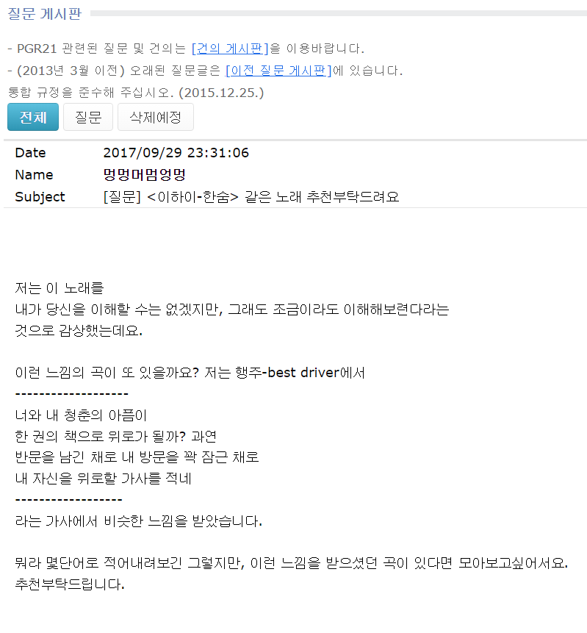
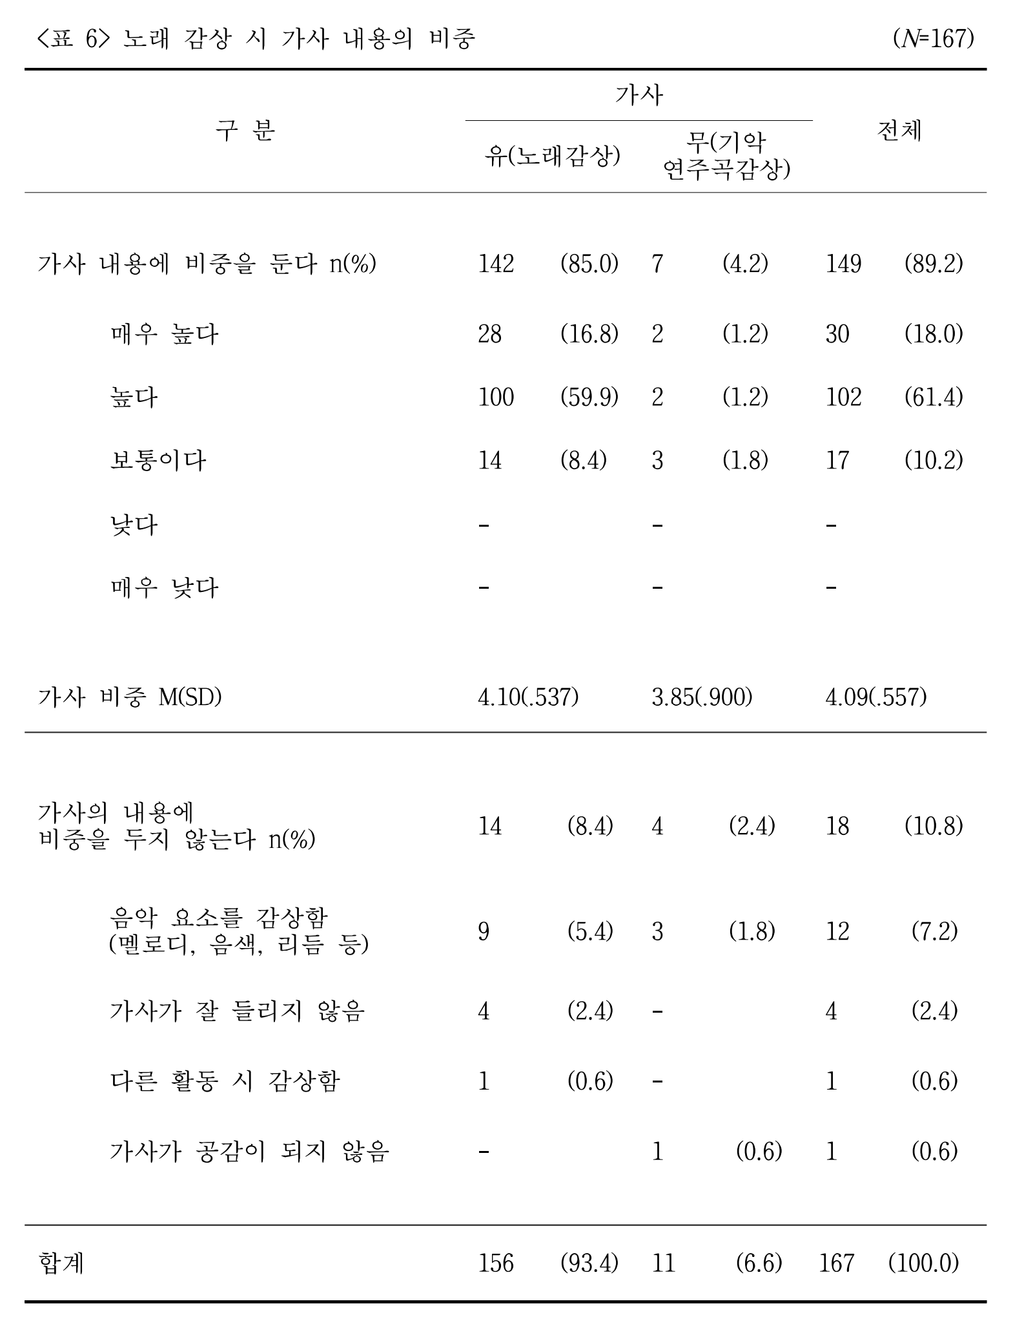
01 주제선정 배경 – 프로젝트 필요성
◆ 대중들이 느끼는 노래에서 ‘가사’ 의 중요성
사용자 중에 가사의 의미를 바탕으로 곡을 추천 받고 싶어하는 Needs가 존재
노래 감상 시 많은 사람들은 가사에 큰 비중을 두고 있음
사용자의 니즈
노래 감상 시 가사 내용의 비중
<pgr21.com/QnA 게시판 발췌>
<노래 감상 시 대학생이 인식하는 가사의 비중과 역할>
Notes:
실제 사용자 중에 가사의 의미를 바탕으로 곡을 추천받고 싶어하는 니즈를 확인.
실제 노래 감상 시 많은 사람들은 가사에 큰 비중을 두고 있다는 점 또한 확인.
다양한 논문 내에서 노래에서 가사가 큰 비중을 느낀다는 점 확인.

Slide 7
01 주제선정 배경 – 프로젝트 필요성
◆ 대중들이 느끼는 노래에서 ‘가사’ 의 중요성
사용자 중에 가사의 의미를 바탕으로 곡을 추천 받고 싶어하는 Needs가 존재
노래 감상 시 많은 사람들은 가사에 큰 비중을 두고 있음
사용자의 니즈
노래 감상 시 가사 내용의 비중
가사를 중요시 하는 사용자를 위해
자연어 의미기반 유사도 측정 기법을 이용하여
음악 추천 시스템을 개발해보면 어떨까?
출처?
출처?

Slide 8
02
프로젝트 프로세스
- 프로젝트 기획
- 프로젝트 수행
- 성능 테스트

Slide 9
02 프로젝트 과정 - 기획
◆ 프로젝트 목표
프로젝트 범위
AS-IS, TO-BE 분석
WHO
유사한 의미 가사 곡을 찾는 유저
AS-IS
멜로디나 감정 위주의 추천 시스템
WHAT
가사의 의미기반 유사 곡 추천시스템 도입
HOW
TO-BE
가사의 의미 유사 곡으로 곡을 추천,
의미가 유사한 가사의 노래를 추천 받으려는 니즈를 만족
가사의 의미를 반영하여 DB내 유사 곡 추천
프로젝트 범위와 TO-BE를 만족시키는 음악 추천 모델 개발

Slide 10
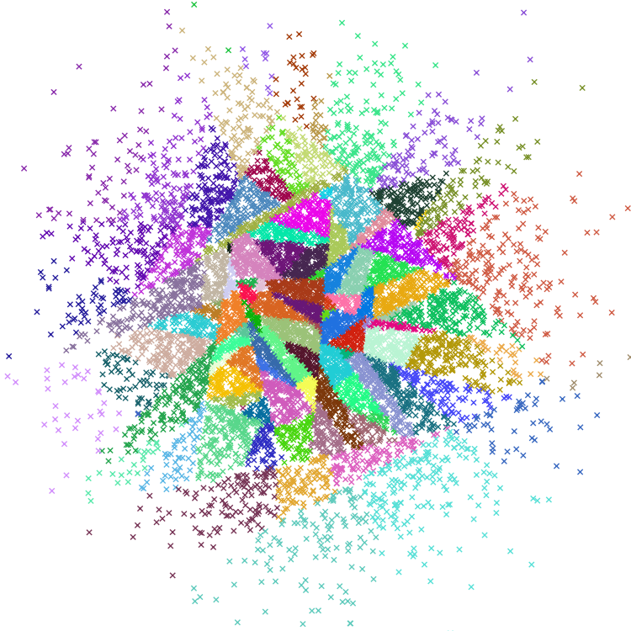
02 프로젝트 과정 - 기획
◆ 프로젝트 설계
사용자가 노래를 검색하면 데이터베이스에 있는지 검색
곡이 존재할 경우 저장된 임베딩 값 이용
곡이 존재하지 않을 경우 학습된 SBERT 모델을 거쳐 임베딩 값 생성
임베딩 값을 이용하여 Annoy에서 데이터베이스 내 유사 노래를 출력
Annoy
※ Spotify에서 만든 라이브러리로
유사한 벡터들을 빠르게 찾아주는 라이브러리
Yes
Annoy
곡이 DB에 존재합니까?
유사노래
List
Searching
Song
노래 DB
No
SBERT 모델
Notes:
임베딩 : 자연어처리에서 사람이 쓰는 자연어를 기계가 이해할 수 있도록 숫자형태인 vector로 바꾸는 과정 혹은 일련의 전체 과정
Annoy
Sbert모델 : 노래가사 → 임베딩하여 벡터화된 값을 output으로 출력, 차후 설명

Slide 11


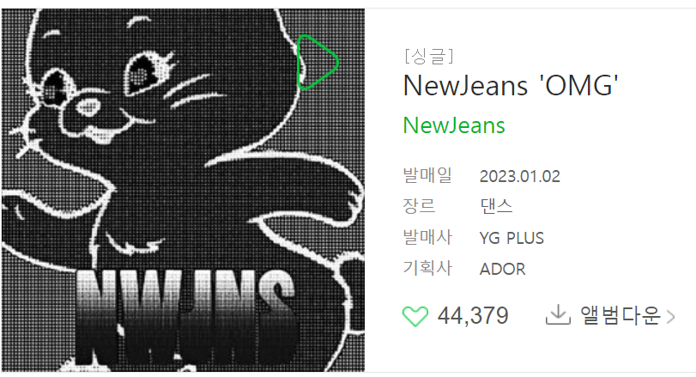
02 프로젝트 과정 - 수행
◆ 데이터 수집 및 전처리
음원서비스 ‘멜론’을 통해 데이터 크롤링
가사에 특수문자, 띄어쓰기 제거
노래 데이터 항목 ( 제목, 가수, 발매일, 장르, 가사, 커버 이미지 주소 )
노래 데이터
SBERT 모델
노래 가사
임베딩 값
노래 DB
Annoy
DB내 데이터
임베딩 값
칼럼명 | 값
id | 777
제목 | OMG
가수 | NewJeans
발매일 | 23.01.02
장르 | 댄스
가사 | “이 노래는 it’s about you baby…”
커버 이미지 주소 | https://melon.co.kr/cm/album/images/~~
노래 가사
칼럼명 | 값
id | 777
vector | [-4.20372903e-01, -7.88039029e-01, -5.03567040e-01, -1.53698802e-01, 2.92355061e-01, -2.36210182e-01, …, -4.33267474e-01 ]
노래 데이터
이 노래는 it's about you baby
Only you
You you you
You you you you
내가 힘들 때
울 것 같을 때
기운도 이젠
나지 않을 때
It's you 날 걱정하네
It's you 날 웃게하네
말 안 해도 돼
Boy what do you say
Notes:
음원서비스 ‘멜론’내에 4400곡 데이터 크롤링 >> 전처리 >>
Annoy에서 색인하는 과정, 임베딩 값의 의미설명 ;
임베딩 값 = 노래의 의미론적인 정보를 담고 있는 768차원상의 그 노래의 위치값;

Slide 12
02 프로젝트 과정 - 수행
◆ 유사도 프로세스
가사를 통한 유사도 프로세스
모델을 통한 유사도 프로세스
Notes:
저희 프로젝트에서 유사도를 높이고자 하는 과정을 유사도 프로세스라고 명명.
크게 두가지로 가사를 통한 유사도 프로세스 // 모델을 통한 유사도 프로세스

Slide 13
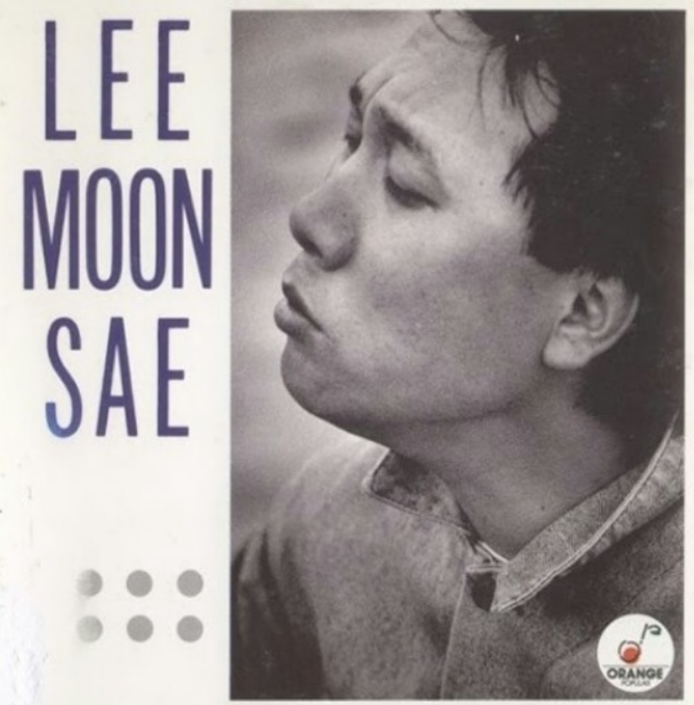
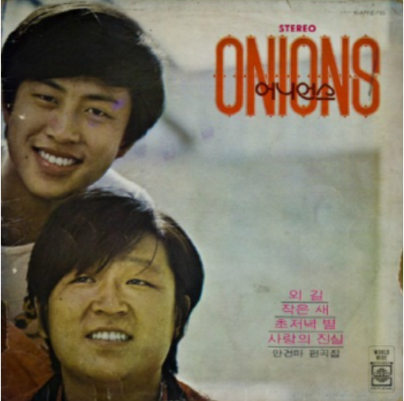
02 프로젝트 과정 - 수행
◆ 유사도 프로세스(가사)
가사의 의미가 유사하다고 판단하는 근거가 불명확함 (개개인의 차이)
이문세 가로수 그늘아래 서면
어니언스 저 별과 달을
라일락 꽃 향기 맡으면 잊을 수 없는 기억에
햇살 가득 눈 부신 슬픔 안고
버스 창가에 기대 우네
가로수 그늘 아래 서면 떠가는 듯
그대 모습 어느 찬비 흩날린 가을 오면
아침 찬 바람에 지우지
이렇게도 아름다운 세상 잊지 않으리
내가 사랑한 얘기 우 우우우 우
여위어 가는 가로수 그늘 밑
어두운 밤 구름위에 저 달이 뜨면
괜시리 날 찾아와 울리고 가네
그 누가 만들었나
저 별과 달을 고요한 밤이 되면
살며시 찾아와 님 그리워 하는 말
알아나 주는듯이 하늘 나라 저 멀리서
나를 오라 반짝이네
어두운 밤 구름위에 저 달이 뜨면
괜시리 날 찾아와 울리고 가네
Notes:
가사의 의미가 유사하다는 판단근거가 불명확함 (개개인의 차이) -> 일례) 두 곡을 두고 비슷하다고 보는가?
확실한 정답 라벨링의 필요성
>> 해결책 : 우리만의 라벨링 결과를 만듬

Slide 14



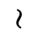
02 프로젝트 과정 - 수행
◆ 유사도 프로세스(가사)
정확한 정답을 정의 내리기 위해 우리의 정답을 정하는 과정 (라벨링)
한명당 다섯 곡씩 ‘유사하다’ 생각하는 곡을 선정
[ B, C, D, E, F ]
비교 노래(19곡)
최종
[ E, J, K, L, Q ]
A곡에 대한 정답군
기준 노래(1곡)
B곡
[ B, C, D, E, F, G, H, I, J, K, L, Q, Z ]
$$\sim$$
[ E, K, J, Q, Z ]
A곡
[ F, G, H, I, J ]
Z곡
Notes:
20곡에서 임의의 한 곡 A를 나머지 19곡과 가사 의미가 유사한지 팀원 넷이 각자 비교.
각자 유사하다 생각하는 곡 5곡 선별,
4명에게 적어도 한번이라도 선택 받은 곡은 비교대상 곡과 유사한 곡이라 판단 (정답)
비교대상곡과 정답곡들에 각각의 전처리 기법을 적용해 같은 Sbert 모델에 돌렸을 때의
유사도 순의 index들의 합이 각 전처리 기법의 score를 의미 (낮을수록 정확하다는 의미)

Slide 15

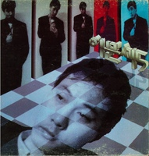







02 프로젝트 과정 - 수행
◆ 유사도 프로세스(가사)
실제 비교에 쓰인 기준 노래와 비교 노래 세트
기준 노래
기준 노래 1곡
비교 노래 19곡
<가로수 그늘아래 서면>
<임과 함께>
<1,2,3,4 (원,투,쓰리,포)>
<취향 저격>
<사랑은...향기를 남기고>
<Touch My Body>
<사랑 먼지>
각각의
랜덤 비교 노래
19곡
장르별 선별한 136곡
최종 7개
비교 세트
Notes:
라벨링 방식 소개
우리의 라벨링 결과를 만들고 여러가지 가사의 전처리방식을 라벨링 결과와 비교해 맞는 가장 좋은 전처리 방식을 찾자.
4400개 Melon Top100 크롤링한 dataset에서
대표 장르별(7개) / 20곡씩 140곡 선출, 겹치는 장르곡 제외 136곡,

Slide 16
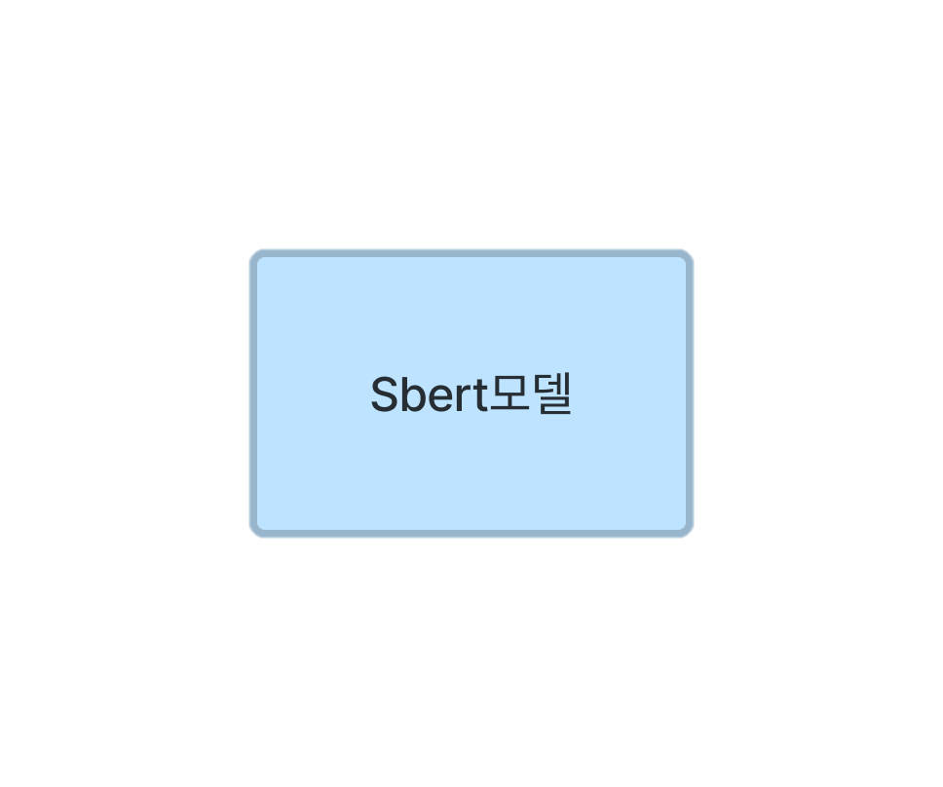
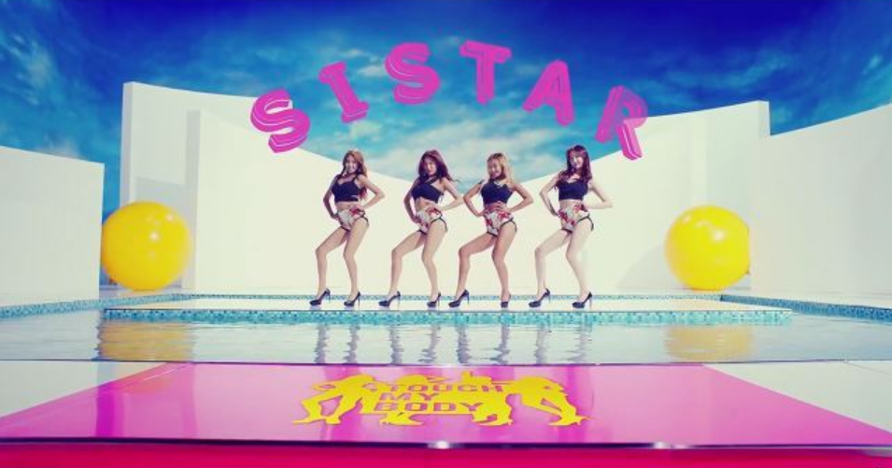
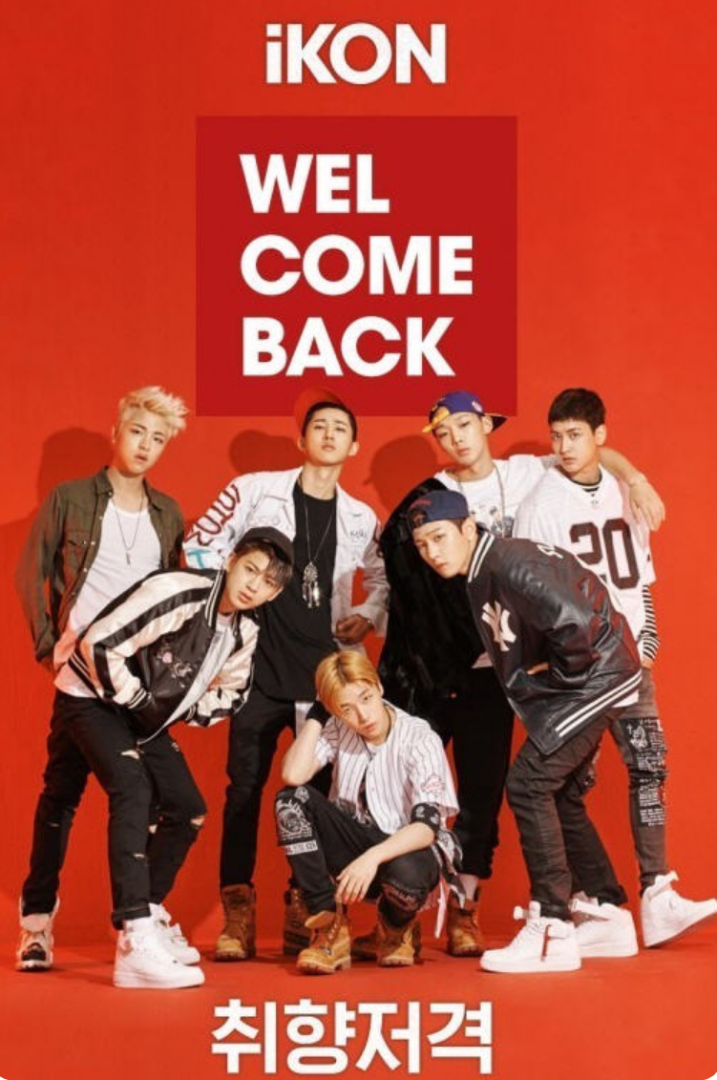

02 프로젝트 과정 - 수행
◆ 유사도 프로세스(가사)
가사 원문 그대로의 유사도 산출
유사도 순위를 이용해 모델의 스코어 산출
최종
가사원문(origin)
최종스코어;
정답이라 라벨링한 곡의 유사도 순위들의 합
A곡에 대한 정답군
[ B, C, D, E, F, G, H, I, J, K, L, Q, Z ]
(A곡에 대한 나머지 곡의 유사도 오름차순)
[ 기준 노래 1곡,
유사 노래 13곡,
유사하지 않은 노래 122곡 ]
유사도순위 | 곡
37 | B
45 | C
51 | F
66 | E
72 | D
 | 곡 | origin
 | 사랑은… 향기를 남기고 | 164
 | 가로수 그늘 아래 서면 | 171
 | 취향저격 | 84
 | Touch My Body | 78
annoy
장르별 선별한 136곡
Notes:
- ‘Index들의 합’의 의미 설명 (낮을수록 유사하다는 의미)

Slide 17
02 프로젝트 과정 - 수행
◆ 유사도 프로세스(가사)
원문 외에 가사를 요약시켜 넣어보면 스코어가 어떻게 나올 것인가?
→ Abstractive Summarization 사용 (Pororo)
원문을 요약한 세가지 이유 : Sbert 모델 입력에 맞지 않는 데이터의 길이,
데이터의 비용적 절감(메모리 용량 절감), 우리의 원문 스코어와 비교할 대상이 없음
테이
사랑은… 향기를 남기고
…
온 세상이 취한 것 같아 눈부셨던 우리 추억이 열 오르듯 비틀대잖아 니 품에 살았던 날들과 꿈꾸었던 사랑이 다 부서져 또 흩어져 향기로
I can't live without your love
내가 못나서 잡지 못해서 돌아 가슴 쳐봐도 … 니 품에 살았던 날들과 꿈꾸었던 사랑이 다 부서져 또 흩어져 향기로
이렇게 하루 이틀이 가고 눈에 멀어져 살다가 보면 언젠간 또 가슴에서도 무뎌지는 거라고 그렇게 말을 하기까지 얼마나 싸워야 난 할지 보이지 않는 나와 또 볼 수 없는 널 앞에 두고
그 언제쯤 자유로울까 니 이별도 못 한 게 있어 내 안에 널 데려가는 일 난 그래 괜찮아 오늘도 너 땜에 힘겨워도 …
요약문
너무 품에 살았던 날들과 꿈꾸었던 사랑이
다 부서져 또 흩어져 향기로
이렇게 하루 이틀이 가고 눈에 멀어져 살다가 보면
언젠간 또 가슴에서도 무뎌지는 거라고
그렇게 말을 하기까지 얼마나 싸워야 난 할지 보이지 않는 나와 또 볼 수 없는 널 앞에 두고
언제쯤 자유로울 수 있을지 궁금하다.
Pororo
Notes:
요약한 세가지 이유 ; Sbert와 맞지 않는 데이터의 길이,데이터의 비용적 절감(메모리 용량 절감), 우리의 원본스코어와 비교할 대상이 없다!
추상적 요약(Abstractive Summarization)
원문에 없던 문장이라도 핵심 문맥을 반영한 새로운 문장을 생성해서 원문을 요약하는 방법
Pororo는 2021년 초에 카카오브레인에서 다양한 한글 자연어 처리 작업을 위한 릴리스한 파이썬 라이브러리. 30여가지의 자연어처리 작업 수행가능. 우리는 문서요약 기능 사용

Slide 18
02 프로젝트 과정 - 수행
◆ 유사도 프로세스(가사)
원문 외에 가사를 요약시켜 넣어보면 스코어가 어떻게 나올 것인가?
→ Extractive Summarization 사용 (Textrank)
테이
사랑은… 향기를 남기고
가슴 아파서 목이 메어서 안간힘을 써봐도 피해 갈 수도 물러지지도 않는 이별인가봐 너무 놀라서 자꾸 겁나서 웃음으로 이기려해도 눈치 빠른 눈물이 더 먼저 알고 날 흘러
난 소란스레 사랑했나봐 널 줬다 이내 뺏는 걸 보니 분 넘친 행복을 또 시기했나봐 널 보내야만 하나봐
온 세상이 취한 것 같아 눈부셨던 우리 추억이 열 오르듯 비틀대잖아 니 품에 살았던 날들과 꿈꾸었던 사랑이 다 부서져 또 흩어져 향기로
I can't live without your love
…
요약문
가슴 아파서 목이 메어서 안간힘을 써봐도
피해 갈 수도 물러지지도 않는 이별 인가봐
너무 놀라서 웃음으로 이기려 해도
눈치 빠른 눈물이 더 먼저 알고 날 흘러
널 보내야만 하나봐
Textrank
Notes:
TextRank는 2004년 발표된 알고리즘으로, 구글의 PageRank 논문(1998) - The PageRank Citation Ranking: Bringing Order to the Web을 기반으로 한 알고리즘
추출적 요약(Extractive Summarization)
원본 문서에 있는 문장들 중에서 문서의 주제를 담고 있는 주요한 문장 몇 개를 선택해서 출력해 요약문으로 사용하는 방법

Slide 19
02 프로젝트 과정 - 수행
◆ 유사도 프로세스(가사)
가사 요약했을 때 오히려 높은 스코어 (유사도가 낮음) → 가사를 오히려 늘려서 비교해보면 어떨까?
 |  | Original | Pororo | Textrank
 | 사랑은… 향기를 남기고 | 164 | 501 | 349
 | 가로수 그늘 아래 서면 | 171 | 459 | 257
 | 취향저격 | 84 | 198 | 264
 | Touch My Body | 78 | 183 | 318
Notes:
Original을 모델에 돌렸을 때 얻은 결과값이 가장 유사도가 높은 결과를 얻었다
= 결국 가사 원문 그대로를 가지고 유사도를 측정했을 때 우리가 라벨링한 결과와 가장 유사하다는 결론

Slide 20
02 프로젝트 과정 - 수행
◆ 유사도 프로세스(가사)
데이터 증강 방법
KoGPT (실패) – 시간과 비용적 문제
EDA (Easy Data Augmentation)
: EDA 모델의 파라미터 (sr, ri, rs, rd, num_aug)
증강문 1
Augment
않는 아파서 흘러 알고 안간힘을 놀라서 갈 수도 먼저 가슴 이별인가봐 너무 물러지지도 자꾸 더 웃음으로 이기려해도 눈치 메어서 날 목이 써봐도 피해 눈물이 빠른 겁나서
테이
사랑은… 향기를 남기고
증강문 2
가슴 아파서 목이 메어서 안간힘을 써봐도 피해 갈 수 물러지지도 않는 이별인가봐 너무 놀라서 자꾸 겁나서 웃음으로 이기려해도 눈치 빠른 눈물이 더 먼저 알고 날 흘러
가슴 아파서 목이 메어서 안간힘을 써봐도
피해 갈 수도 물러지지도 않는 이별인가봐
너무 놀라서 자꾸 겁나서 웃음으로 이기려해도
눈치 빠른 눈물이 더 먼저 알고 날 흘러
…
Augment
증강문 3
Augment
가슴 아파서 목이 메어서 안간힘을 써봐도 피해 갈 수도 물러지지도 않는 이별인가봐 너무 놀라서 자꾸 겁나서 웃음으로 이기려해도 눈치 빠른 눈물이 더 먼저 알고 날 흘러
Notes:
실패과정과 EDA 선택과정 // EDA 설명 // EDA 파라미터 조정 설명
"KoGPT“ (실패) – 모델 용량만 11G 데이터 증강 -> 시간과 비용문제
"EDA: Easy Data Augmentation Techniques for Boosting Performance on Text Classification Tasks”
Wordnet은 KAIST에서 만든 Korean Wordnet을 사용
EDA 모델의 파라미터 (sr, ri, rs, rd, num_aug)
유의어로 교체(Synonym Replacement, SR): 문장에서 랜덤으로 stop words가 아닌 n 개의 단어들을 선택해 임의로 선택한 동의어들 중 하나로 바꾸는 기법.
랜덤 삽입(Random Insertion, RI): 문장 내에서 stop word를 제외한 나머지 단어들 중에서, 랜덤으로 선택한 단어의 동의어를 임의로 정한다. 그리고 동의어를 문장 내 임의의 자리에 넣는걸 n번 반복한다.
랜덤 교체(Random Swap, RS): 무작위로 문장 내에서 두 단어를 선택하고 위치를 바꾼다. 이것도 n번 반복
랜덤 삭제(Random Deletion, RD): 확률 p를 통해 문장 내에 있는 각 단어들을 랜덤하게 삭제한다.

Slide 21
02 프로젝트 과정 - 수행
◆ 유사도 프로세스(가사)
유사도 최종 스코어와 결론 : 가사 원문 그대로를 가지고 유사도를 측정했을 때 우리가 라벨링한 결과와 가장 유사하다는 결론
 |  | Original | pororo | Textrank | augment
 | 사랑은… 향기를 남기고 | 164 | 501 | 349 | 202
 | 가로수 그늘 아래 서면 | 171 | 459 | 257 | 209
 | 취향저격 | 84 | 198 | 264 | 120
 | Touch My Body | 78 | 183 | 318 | 97
Notes:
Original을 모델에 돌렸을 때 얻은 결과값이 가장 유사도가 높은 결과를 얻었다
= 결국 가사 원문 그대로를 가지고 유사도를 측정했을 때 우리가 라벨링한 결과와 가장 유사하다는 결론

Slide 22
02 프로젝트 과정 - 수행
◆ 유사도 프로세스(모델)
Bert 와 Sbert의 차이점 (Sbert 사용의 이유)
2차 모델 내 추가학습 방법
최종 모델에서 증강기법으로 정답 데이터를 강화시키는 방법
1차 모델
2차 모델
최종 모델
최종
라벨링된 데이터의 추가학습을 진행한 Sbert 모델
증강 기법으로 라벨링 데이터를 강화한 최종 Sbert 모델
A곡에 대한 정답군
KLUE STS가 학습된 Sbert 모델
[ B, C, D, E, F, G, H, I, J, K, L, Q, Z ]
기준노래 | 남진 | 님과 함께
정답노래 | 홍세민 | 흙에살리라
 | 안치환 | 내가 만일
 | 배철수 | 사랑 그 아름답고 소중한 얘기들
 | 윤승희 | 제비처럼
 | 정은지 | 하늘바라기
 | 조용필 | 일편단심 민들레야
 | 김종찬 | 아름다워라 그대
기준노래 | 남진 | 님과 함께
유사도순 | Ikon | 취향저격
 | 에이트 | 잘가요 내사랑
 | 조용필 | 일편단심 민들레야
 | 장혜진 | 꿈의 대화
 | 버즈 | 1st
 | 에일리 | 보여줄게
 | 장계현 | 나의 20년
기준노래 | 남진 | 님과 함께
유사도순 | 조용필 | 일편단심민들레야
 | 정은지 | 하늘바라기
 | 배철수 | 사랑 그 아름답고 소중한 얘기들
 | 이문세 | 가로수 그늘 아래 서면
 | 장재인 | 가로수 그늘 아래 서면
 | 마로니에 | 칵테일 사랑
 | 윤승희 | 제비처럼
기준노래 | 남진 | 님과 함께
유사도순 | 윤승희 | 제비처럼
 | 배철수 | 사랑 그 아름답고 소중한 얘기들
 | 조용필 | 일편단심 민들레야
 | 홍세민 | 흙에 살리라
 | 안치환 | 내가 만일
 | 마로니에 | 칵테일사랑
 | 윤승희 | 제비처럼
Notes:
BERT/RoBERTa는 STS 태스크에서도 좋은 성능을 보여주었지만 매우 큰 연산 비용이 단점이었는데, Sentence-BERT는 학습하는 데 20분이 채 걸리지 않으면서 다른 문장 임베딩보다 좋은 성능을 자랑한다. Sentence-BERT(이후 SBERT로 표기)는 BERT의 출력에 풀링 연산을 추가한 모델이며, 풀링 방법은 [CLS] 토큰의 결과를 사용하는 방법, 모든 출력 벡터를 평균내어 사용, 출력 벡터의 max-over-time*을 계산해 사용하는 방법이 있다. 기본적으로 SBERT는 평균 풀링을 사용하며, 평균 풀링으로 문장 표현을 얻으면 이 표현은 본질적으로 모든 단어의 의미를 갖는다. 반면 최대 풀링으로 문장 표현을 얻을 경우 문장 표현은 본질적으로 중요한 단어의 의미를 갖는다.

Slide 23

02 프로젝트 과정 – 성능 검증
◆ 성능 테스트
시연 영상

Slide 24
03
결론
- 의의
- 추후과제
- 한계점

Slide 25
04 결론
◆ 프로젝트 의의
ⅰ) 추가학습한 모델로 얻은 결괏값에 팀원들이 대체적으로 수긍함
ⅱ) 가사의 의미만을 갖고도 유사하다고 인정할 만한 결과를 얻음
ⅲ) 서비스 사용자에게 보다 넓은 스팩트럼의 추천 음악 제공 가능

Slide 26
03 결론
◆ 추후과제 및 한계점
추후과제
한계점
사이트 개인화 시스템 도입, 개인화 정보 저장 후 맞춤형 추천 서비스 제공
DB내 존재하지 않는 노래에 대한 업데이트 기능
한국어 이외에 언어를 이용하여 유사도 추천서비스도 진행해보고자 함.
BM25를 이용한 모델 고도화
사용자마다 다른 음악에 대한 선호
라벨링 데이터량이 작고 지엽적일 수 있음
새로운 곡이 추가 될 때 인덱싱을 다시 해야함
Notes:
BM25는 ranking function 종류 중 하나로 주어진 search쿼리에 대한 문서들의 연관성을 측정하는 함수
BM25는 형태소, 어절 단위의 단어의 구조 단위를 가지고 구조화 // 저희는 가사의 의미적인 중요도가 더 중요하다 판단해서 Sbert를 사용했지만,
추후 Sbert모델의 결과에 BM25의 알고리즘을 적용시켜 고도화 시키면 보다 유사한 결과를 도출할 수 있을거라 생각

Slide 27
04 결론
◆ 참조
카카오 추천팀 전재호, 카카오 아레나 3회 대회 – 멜론 음악 추천시스템, 2021.
드림어스 컴퍼니 손준영, 추천기반 음악 스트리밍 서비스 플랫폼 동향과 전망, 2020.
정보통신산업진진흥원, 국외디지털콘텐츠 시장조사 - 한국 디지털 음악시장 규모 및 성장률, 2016.
이화여대 교육대학원, 유현정 – 노래 감상시 대학생이 인식하는 가사의 비중과 역할, 2017.
한양대 대학원, 김지원 – 방탄소년단(BTS) 노래 가사 감상활동이 청소년의 자아존중감, 행복감, 심리적 안녕감에 미치는 영향, 2021
이화여대 교육대학원, 유현정 - 노래 감상 시 대학생이 인식하는 가사의 비중과 역할, 2018
현대오토에버 과장 최기영 – DBR 스타트업 코리아, 2016
심윤지, “나에게 딱 맞는 ‘음원 플랫폼＇찾는 법”, 『동아일보』, 2021
유원준 / 안상준, “딥 러닝을 이용한 자연어 처리 입문“, 2023

Slide 28
Q & A

Slide 29
Thank you

